Slide 1
PROSES FISIOTERAPI PADA KASUS BELL’S PALSY DAN TRIGEMINAL NEURALGIA
Dika Rizki Imania, SSt.Ft.,M.Fis
PROGRAM STUDI SARJANA FISIOTERAPI
FAKULTAS ILMU KESEHATAN
UNIVERSITAS ‘AISYIYAH YOGYAKARTA
2021

Slide 2
DOA BELAJAR
“Kami ridho Allah SWT sebagai Tuhanku, Islam sebagai agamaku, dan Nabi Muhammad sebagai Nabi dan Rasul, Ya Allah, tambahkanlah kepadaku ilmu dan berikanlah aku kefahaman”

Slide 3
TUJUAN PEMBELAJARAN
Mahasiswa dapat memahami tentang pengertian Trigeminal Neuralgia dan Bells Palsy
Mahasiswa dapat memahami etiologi Trigeminal Neuralgia dan Bells Palsy
Mahasiswa dapat menjelaskan patofisiologi Trigeminal Neuralgia dan Bells Palsy
Mahasiswa dapat mengetahui dan memahami PLF dari Trigeminal Neuralgia dan Bells Palsy

Slide 4
Bell’s Palsy

Slide 5
Pendahuluan
Bell’s palsy merupakan kasus terbanyak dari kelumpuhan akut perifer wajah unilateral di dunia.
Insidensinya adalah sebesar 20-30 kasus dari 100.000 orang.
Bell’s palsy menempati porsi sebesar 60-70% dari seluruh kasus kelumpuhan perifer wajah unilateral (Murthy & Saxena,2011).
bisa muncul padapria dewasa, wanita dewasa dan anak-anak tetapi lebihumum pada orang dengan usia15-45 tahun (Baughetal, 2013)

Slide 6
Definisi
Bell’s palsy adalah kelemahan atau kelumpuhan saraf perifer wajah secara akut(acute onset) pada sisi sebelah wajah (de Almeida.et al., 2014)
Bell’s Palsy / Facial Paralyse
Suatu kelumpuhan akut nervus facialis perifer yang penyebabnya tidak diketahui (idiopatik).Lumbantobing, 2012
Prognosis → Sebagian besar kasus (85%)sembuh sempurna dalam 1-2 bulan dan rekurensi terjadi pada 8% kasus.(Lowis &Gaharu 2012).

Slide 7
Anatomi
Keluar dari Pons → memasuki kanal fasialis melalui meatus akustikus internus pada tulang temporal → dalam tulang temporal, nervus fasialis memberikan percabangan kepada 3 saraf :
N. petrosus major sebuah saraf parasimpatik kelenjar mukus dan lakrimal
N. stapedius yang mempersarafi gerakan motorik otot stapedius di telinga tengah
Chorda Tympani yaitu serabut saraf sensorik yang mempersarafi 2/3 lidah anterior dan serabut parasimpatik dari kelenjar submandibular dan sublingual.

Slide 8
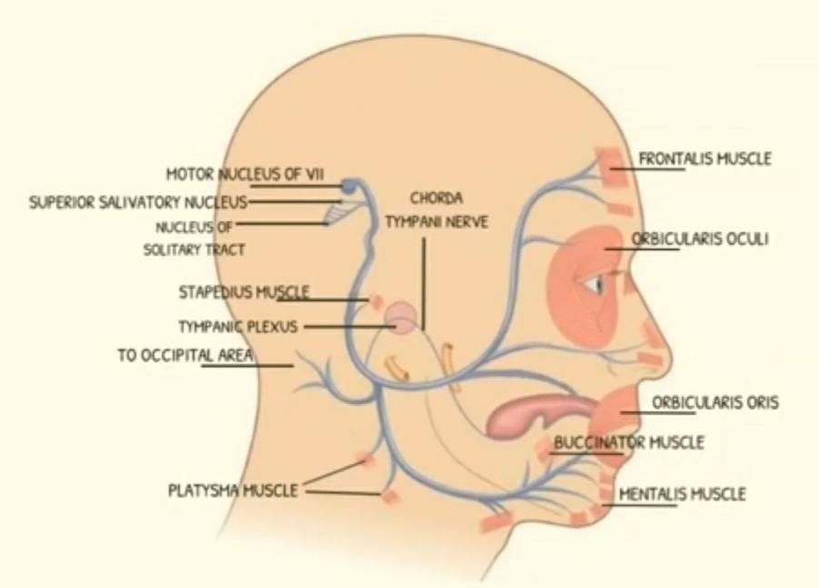
ANATOMI

Slide 9
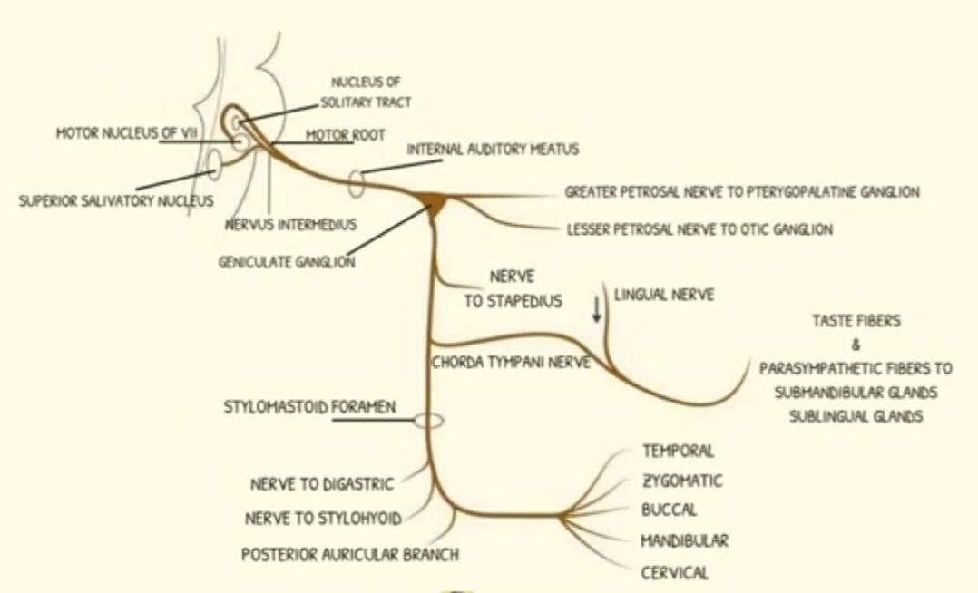

Slide 10
Etiologi
5 kemungkinan penyebab Bell’s palsy, yaitu iskemik vaskular, virus, bakteri, herediter, dan imunologi (Lowis & Gaharu2012)
Etiologi terbanyak diduga adalah infeksi Virus → Virus Herpes Simpleks tipe 1 (HSV 1), reaktivitas virus varicella zoster, herpes zoster cephalicus dll

Slide 11
Patofisiologi
Dalam Penelitian Murakami, dkk
menginokulasi HSV tipe 1 dalam telinga dan lidah tikus yang menyebabkan paralisis pada wajah tikus tersebut. Antigen virus tersebut kemudian ditemukan pada saraf fasialis dan ganglion genikulatum.
Gambaran patologi dan mikroskopis menunjukkan proses demielinisasi, edema, dan gangguan vaskular saraf

Slide 12
Manifestasi Klinis
Menurut Lowis & Gaharu, 2012
lesi di foramen stylomastoideus → terjadi gangguan komplit yang menyebabkan paralisis semua otot ekspresi wajah, mata berair, airliur keluar dari sudut mulut
Lesi di kanalis fasialis (di atas persimpangan dengan korda timpani tetapi di bawah ganglion genikulatum → SDA ditambah pengecapan menghilang pada 2/3 anterior lidah pada sisi yang sama
Lesi yang terjadi di saraf yang menuju ke muskulus stapedius dapat mengakibatkan hiperakusis (sensitivitas nyeri terhadap suara keras)

Slide 13
Diagnosa Pembanding
Miastenia Grafis
Cidera atau Fraktur tengorak
Luka wajah
Gangguan metabolik → DM dan hipertensi

Slide 14
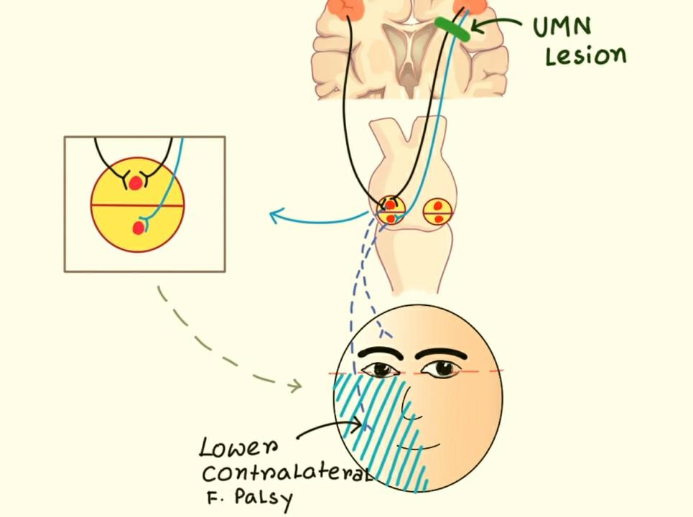
Bells Palsy VS Stroke

Slide 15
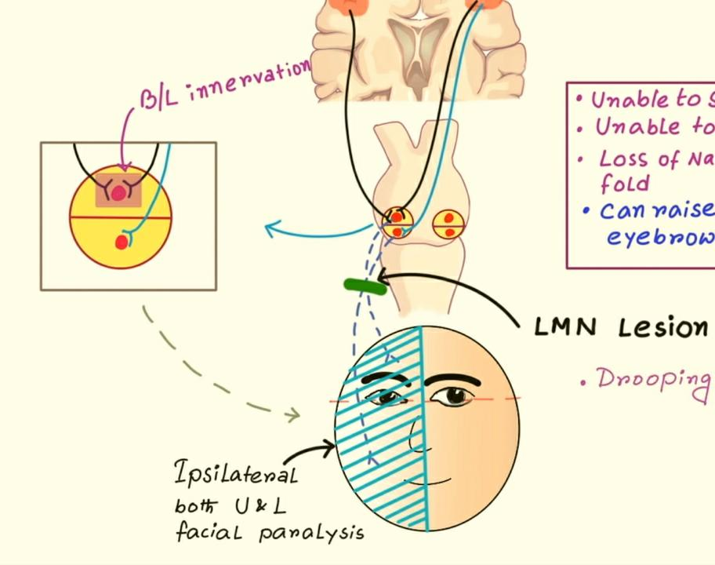

Slide 16
Perbedaan Gejala Motorik Paralisis Nervus Fasialis Sentral dan Perifer
Gejala | Sentral/UMN (Gejala Kontralateral dari Lesi) | Perifer/LMN (Gejala Ipsilateral dari Lesi)
Tidak dapat mengerutkan dahi | Tidak | Ya
Tidak dapat menutup mata secara sempurna | Tidak | Ya
Mulut akan tampak jatuh (Asimetris) | Ya | Ya
gejala sensorik→ penurunan produksi saliva, timbulnya gerakan involunter sinkinetik dari otot wajah (spasme wajah saat menutup mata)

Slide 17
Prognosis
Sekitar 80-90% pasien denganBell’s palsy sembuh total dalam 6 bulan,
bahkan pada 50-60% kasus membaik dalam 3 minggu.
Sekitar 10% mengalami asimetri muskulus fasialis persisten, dan
5% mengalami gejala sisa (sequela) yang berat, (Lowis & Gaharu,2012

Slide 18
Pemeriksaan Khusus
Kekuatan Otot
MMT pada wajah
Sensorik
Dermatom Test
Myotom Test
Nyeri → VAS
Kemampuan Fungsional

Slide 19
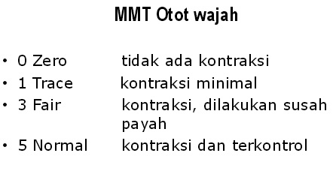

Slide 21
Penilaian
Posisi | Nilai | Persentase (%) 0, 30, 70, 100 | Skor
Istirahat | 20 | 70% | 14
Mengerutkan dahi | 10
Menutup mata | 30
Tersenyum | 30
Bersiul | 10

Slide 22
Klasifikasi
Derajat | Point | Klasifikasi
I | 100 | Normal
II | 75 – 99 | Kelumpuhan Ringan
III | 50 – 75 | Kelumpuhan Sedang
IV | 25 - 50 | Kelumpuhan Sedang Berat
V | 1 - 25 | Kelumpuhan Berat
VI | 0 | Kelumpuhan Total

Slide 23
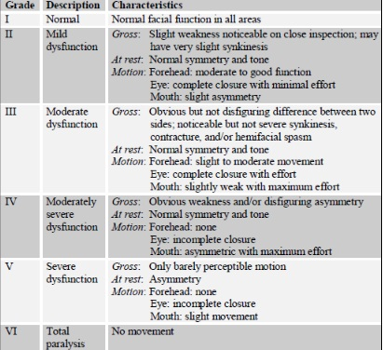
House-Brackmann Facial grading system
Kanerva, M. 2008. Peripheral Facial Palsy: Grading, Etiology, and Melkerson- Rosenthal Syndrome. Otolaryngology-
Head and Neck Surgery, In Press.

Slide 24
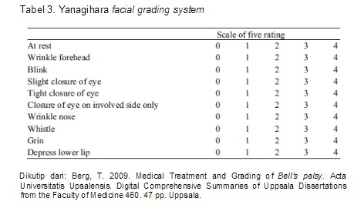
Masing- masing fungsi diberi skor 0-4, dengan skor maksimum 40.
→ fungsi normal (4), paralisis ringan (3), paralisis sedang (2),
paralisis berat (1), dan paralisis total (0).

Slide 25
Penatalaksanaan Fisioterapi
Exercise :
PNF Wajah
Stimulasi aktifasi saraf wajah
Massage wajah (Efflurage,strocking, tapping,Thumb kneading)
Latihan fungsi wajah (Mirror exc)
Modalitas Elektroterapi
IR, MWD, US, Elektrical Stimulasi/ES

Slide 26
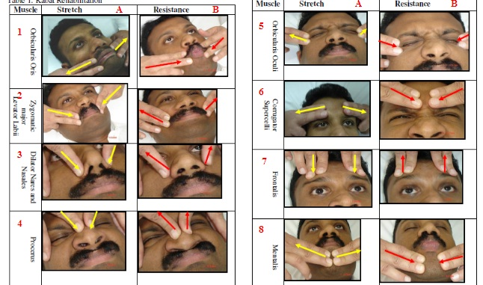
Dikutip dari: Al- mohana, A., Al-Ramezi, K., Abdulkareem,L., Al-Jwer,N., Al-Ajmi, M., Mohammed,S. 2007. Physical therapy management for facial nerve paralysis. Committee of Physical Therapy Protocols. Office of Physical Therapy Affairs.Ministry of Health – Kuwait

Slide 27
Mirror Exc

Slide 28
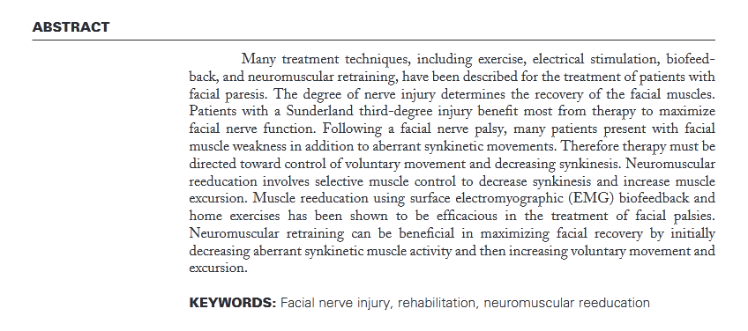

Slide 30
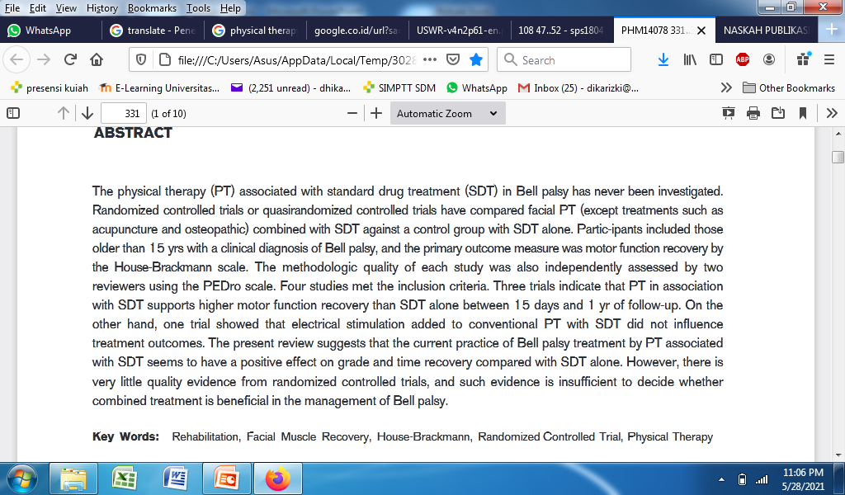

Slide 31
Jurnal BP
file:///C:/Users/Asus/AppData/Local/Temp/USWR-v4n2p61-en.pdf
file:///C:/Users/Asus/AppData/Local/Temp/sps18047.pdf
file:///C:/Users/Asus/AppData/Local/Temp/302866751.pdf
VIDEO
https://www.youtube.com/watch?v=xZNwYmrFaFg

Slide 32
TRIGEMINAL Neuralgia

Slide 33
Menurut The International Headache Society
trigeminal neuralgia adalah nyeri wajah yang menyakitkan, nyeri singkat seperti tersengat listrik (Bryce, 2004). Dan di bagi menjadi 2 Tipe yaitu :
1. Trigeminal neuralgia idiopatik
2. Trigeminal neuralgia simptomatik

Slide 34
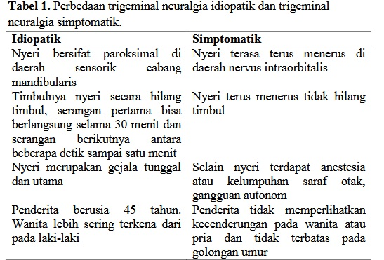

Slide 35
ANATOMI
Nervus Trigeminus adalah nervus cranialis ke-5. Nervus ini terbagi menjadi 2 cabang → Cabang besar → memerankan fungsi sensoris pada wajah,
Cabang yang lebih kecil → memerankan fungsi motorik mengunyah. → Fungsi motorik diperankan oleh m. pterogoidesus lateralis untuk membuka rahang bawah.
Fungsi sensorik dibagi menjadi 3 ramus, yaitu ramus opthalmica, ramus maxilla, dan ramus mandibula.

Slide 36
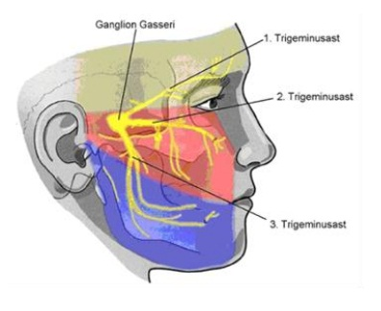

Slide 37
Ramus opthalmica →mengurus sensibiltas wajah pada area dahi, mata, hidung, kening, selaput otak, dan sinus paranasal.
Ramus maxilaris → mengurus sensibiltas wajah pada area bibir atas, palatum dan mukosa hidung.
Ramus mandibularis → mengurus sensibilitas rahang bawah, gigi bawah, pipi, mukosa pipi, dan telinga eksternal.
PERCABANGAN :
Cabang V1 keluar melalui fissura orbitalis superior bersama nervus III, IV, VI.
Cabang V2 keluar melalui foramen rotundum.
Cabang V3 keluar melalui foramen ovale. Ganglion Nervus trigeminus adalah Ganglion Gasseri

Slide 38
ETIOLOGI
Penyebab trigeminal neuralgia ada dua macam :
Idiopatik, kadang berhubungan dengan multipel sklerosis. → kasus terbanyak
Kompresi oleh arteri serebeli anterior inferior, tumor, vene, maupun malformasi arterivena → 15% kasusnya. (Munir, 2015)

Slide 39
Tanda dan Gejala Trigeminal neuralgia
1. Rasa nyeri berupa nyeri neuropatik, yaitu nyeri berat paroksimal, tajam, seperti menikam, tertembak, tersengat listrik, terkena petir, atau terbakar yang berlangsung singkat beberapa detik sampai beberapa menit tetapi kurang dari dua menit, tiba-tiba dan berulang. Diantara serangan biasanya ada interval bebas nyeri, atau hanya ada rasa tumpul ringan

Slide 40
2. Lokasi nyeri umumnya terbatas di daerah dermatom nervus trigeminus dan yang karakteristik nyeri unilateral.
Tersering nyeri didaerah distribusi nervus mandibularis (V2) 19,1% dan nervus maksilaris (V3) 14,1% atau kombinasi keduanya 35,9% sehingga paling sering rasa nyeri pada setengah wajah bawah.

Slide 41
3. Trigeminal neuralgia dapat dicetuskan oleh stimulus non-oksius seperti perabaan ringan, getaran, atau stimulus mengunyah.
Akibatnya pasien akan mengalami kesulitan atau timbul saat gosok gigi, makan, menelan, berbicara, bercukur wajah, tersentuh wajah, membasuh muka bahkan terhembus angin dingin.
Biasanya daerah yang dapat mencetuskan nyeri (triger area) diwajah bagian 5 depan, sesisi dengan nyeri pada daerah percabangan nervus trigeminus yang sama.Bila 13 triger area didaerah kulit kepala, pasien takut untuk berkeramas atau bersisir.

Slide 42
Menurut International Headache Society kriteria diagnosis trigeminal neuralgia adalah :
Serangan-serangan paroxymal pada wajah, nyeri di frontal yang berlangsung beberapa detik atau menit.
Menyebar sepanjang satu atau lebih cabang trigeminal neuralgia tersering pada cabang mandibularis atau maksilaris.
Onset dan terminasinya terjadi tiba-tiba, kuat, tajam dan membakar
Intensitas nyeri hebat, biasanya unilateral, lebih sering disisi kanane.
Nyeri dapat timbul spontan atau dipicu oleh aktivitas sehari seperti makan

Slide 43
Pemeriksaan Penunjang
CT Scan kepala untuk melihat keberadaan tumor.
Sklerosis multiple dapat terlihat dengan Magnetic Resonance Imaging (MRI).

Slide 44
Pemeriksaan Spesifik
Nyeri
Spasme
Gangguan sensoris
Penurunan Kemampuan Fungsional

Slide 47
Link Jurnal Trigeminal
https://journals.sbmu.ac.ir/physiotherapy/article/view/18483/14289

Slide 48
Video Anatomi Nervus Trigeminal
https://www.youtube.com/watch?v=srEvepRanoA

Slide 49
TERIMAKASIH

Slide 50
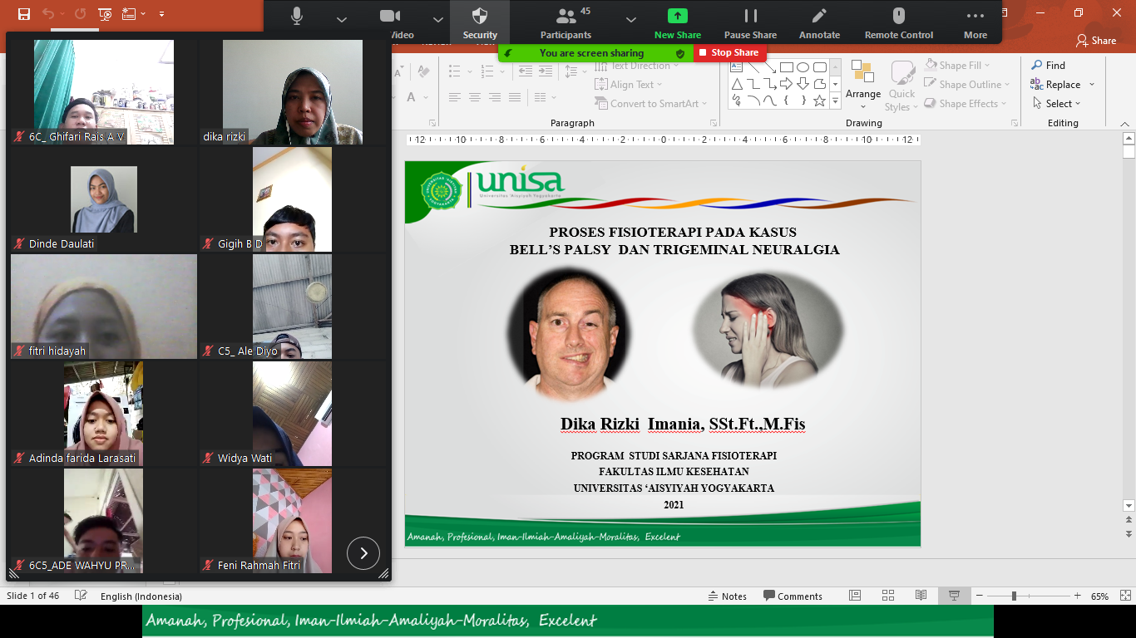
Kelas 6C

Slide 51
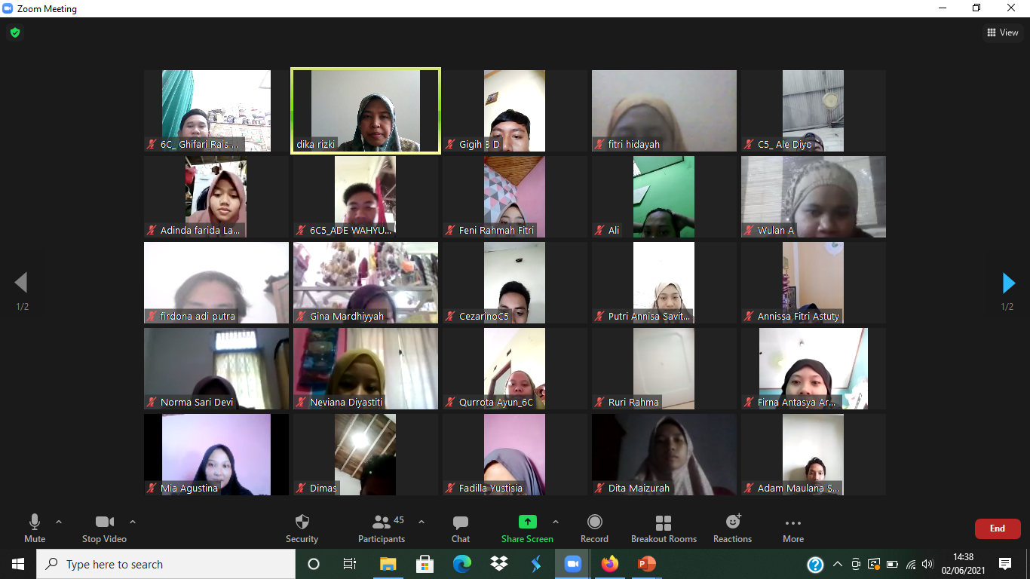

Slide 52
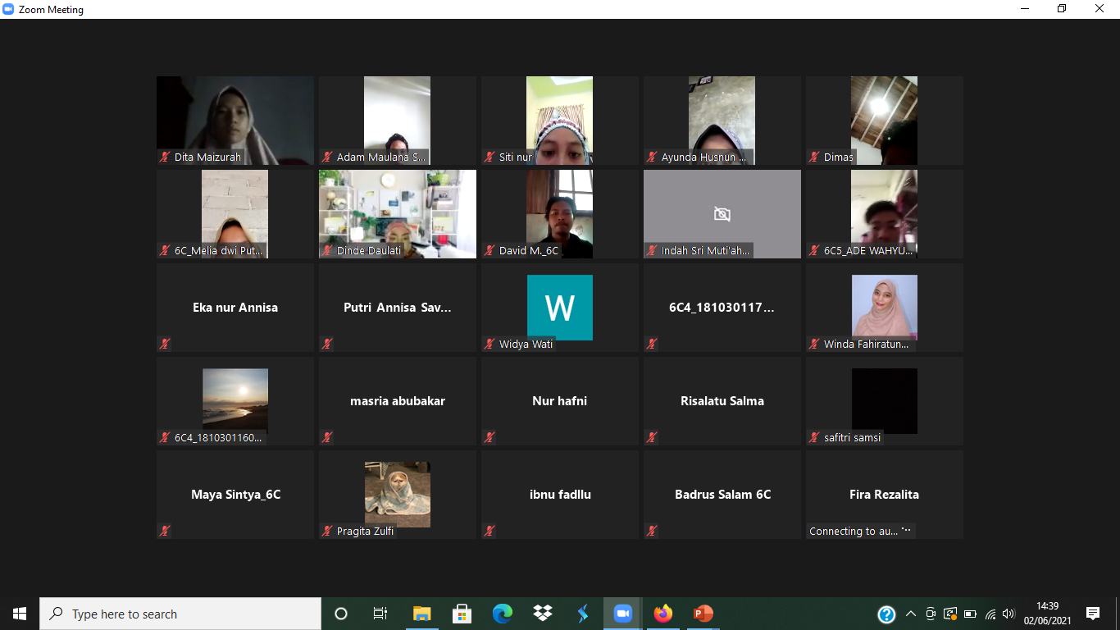

Slide 53
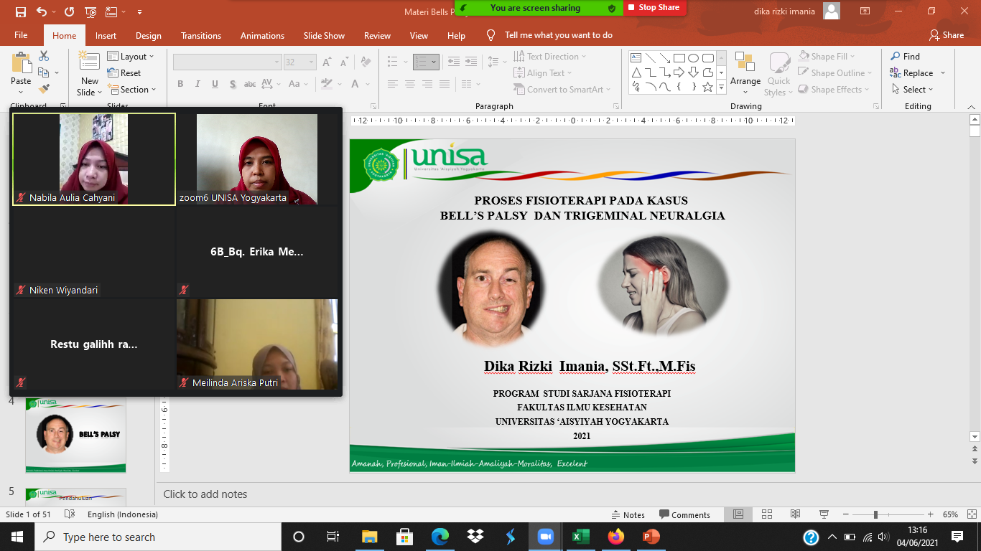
6B

Slide 54
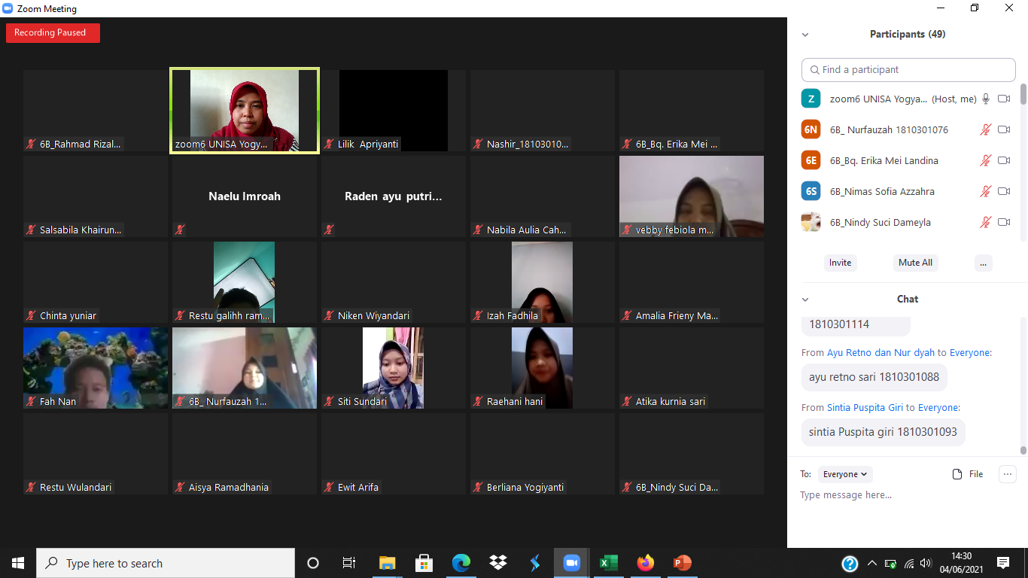

Slide 55
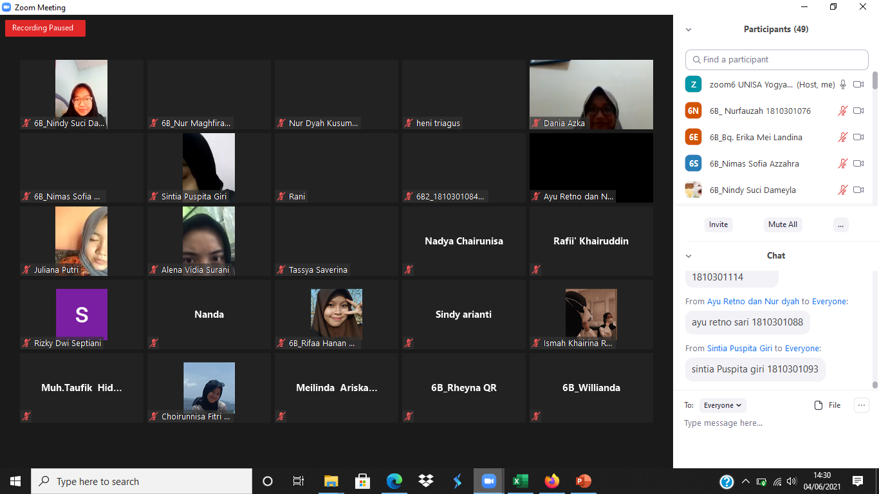

Slide 56
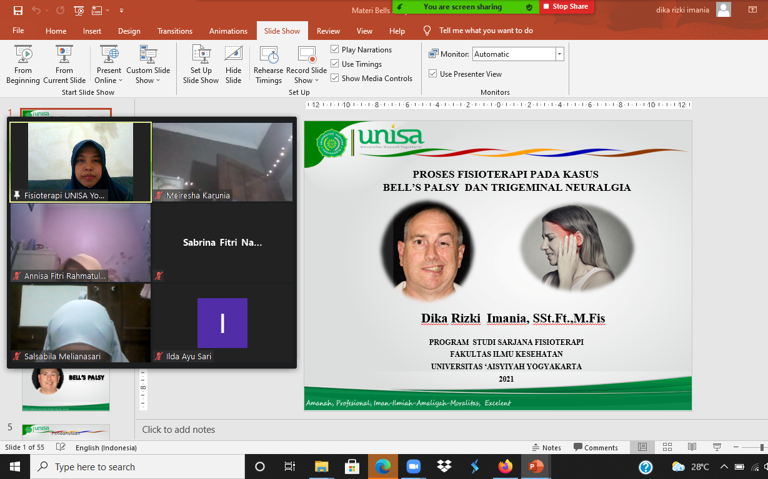
Kelas A

Slide 57
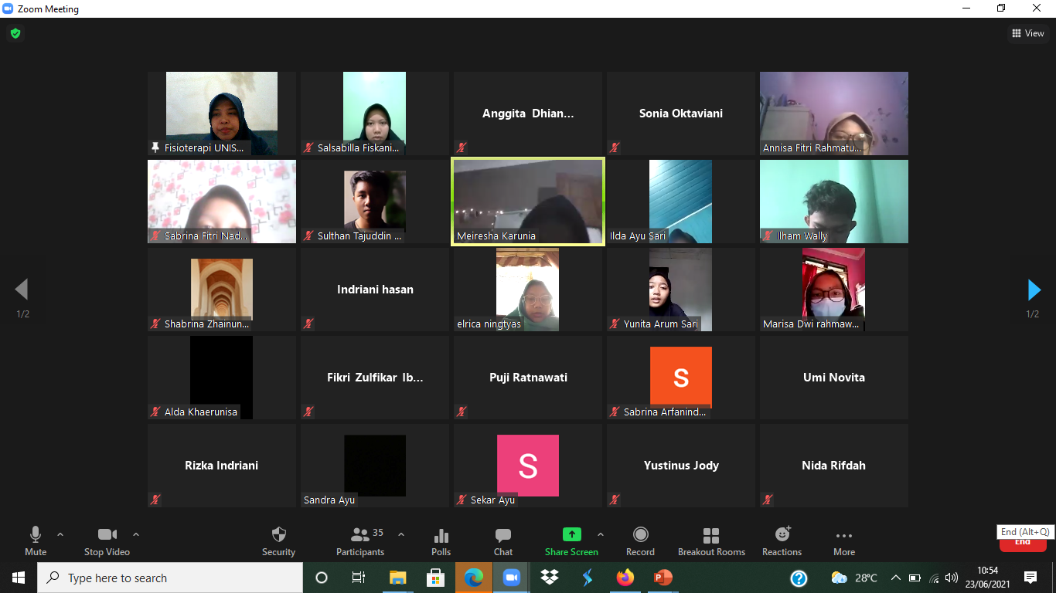

Slide 58
